Slide 1

빠르게 활용하는 파이썬3 프로그래밍
5. 클래스

Slide 2

목 차
클래스란?
클래스 기본
이름 공간
클래스와 인스턴스 관계
생성자와 소멸자
메서드 확장
연산자 중복
상속

Slide 3

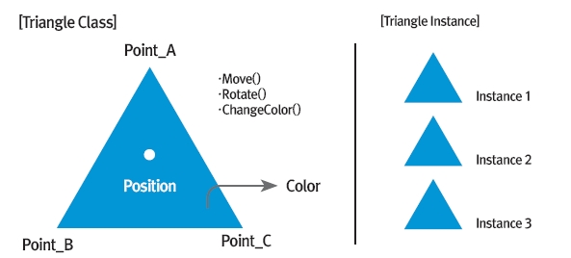
클래스란?
데이터와 데이터를 변형하는 함수를 같은 공간으로 작성
메서드(Method)
인스턴스(Instance)
정보 은닉(Information Hiding)
추상화(Abstraction)
  부모클래스
  자식 클래스

Slide 4
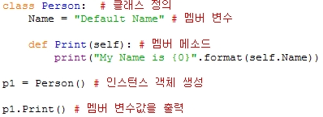
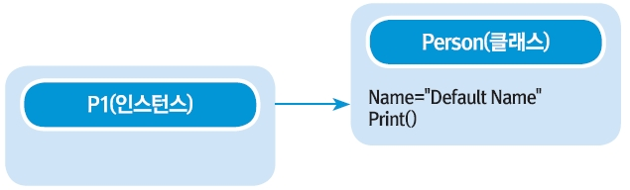
클래스 기본
클래스와 인스턴스
클래스와 인스턴스 이름 공간

Slide 5
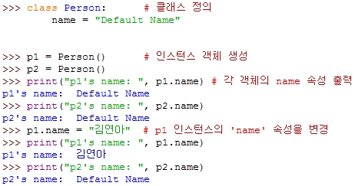
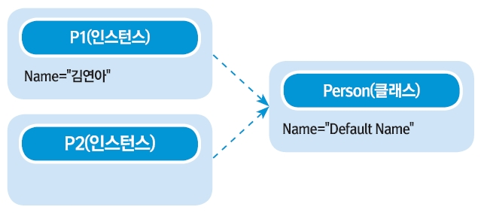
이름 공간
검색 순서
  인스턴스 객체 영역 -> 클래스 객체 영역 -> 전역 영역
  예제 코드

Slide 6
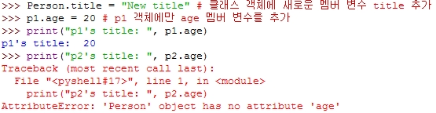
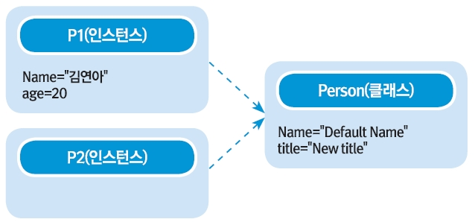
이름 공간 – con’d
클래스와 인스턴스에 멤버 데이터 추가
  예제 코드

Slide 7
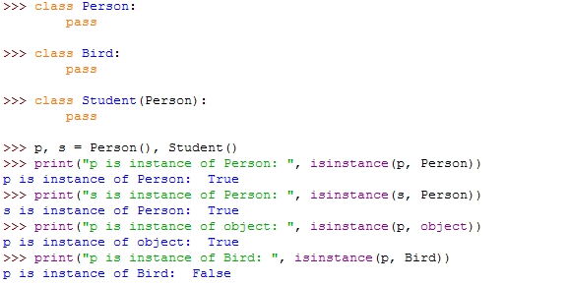
클래스와 인스턴스 관계
isinstance(인스턴스 객체, 클래스 객체)
  인스턴스 객체가 어떤 클래스로부터 생성되었는지 확인
  불린 형태로 결과 반환
  예제 코드

Slide 8
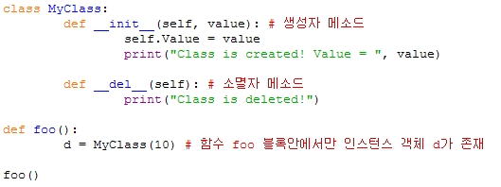
생성자와 소멸자
생성자
  생성시 초기화 작업을 수행
  인스턴스 객체가 생성될 때 자동으로 호출
  __init__()
소멸자
  소멸시 종료 작업을 수행
  인스턴스 객체의 참조 카운터가 '0'이 될 때 호출
  __del__()
예제 코드

Slide 9
메서드 확장
정적(static) 메서드
  인스턴스 객체를 통하지 않고, 클래스를 통해
  직접 호출할 수 있는 메소드
    인스턴스 객체를 참조하는 self 인자가 필요하지 않음
  형식
    <호출할 메소드 이름> = staticmethod(클래스내 정의한 메소드 이름)
클래스(class) 메서드
  클래스 영역의 데이터에 직접 접근할 수 있는 메소드
    암시적으로 첫 인자로 클래스 객체가 전달
  형식
    <호출할 메소드 이름> = classmethod(클래스내 정의한 메소드 이름)

Slide 10
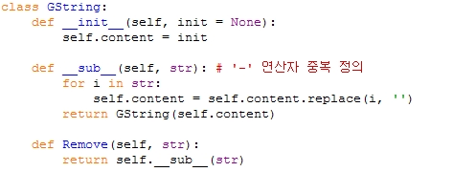
연산자 중복
연산자 중복이란
  사용자 정의 객체에서 필요한 연산자를 내장 타입과 형태와 동작이 유사하도록 재정의
  연산자 중복을 위하여 두 개의 밑줄 문자가 앞뒤로 있는
  메소드를 미리 정의함
  예제 코드

Slide 11
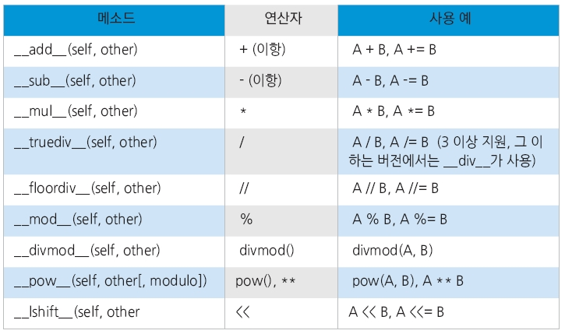
연산자 중복 – con’d
수치 연산자
  그외 다른 메소드는 교제 102 ~ 108 페이지 참조

Slide 12
상속
상속이란
  부모 클래스의 모든 속성(데이터, 메소드)를
  자식 클래스로 물려줌
  클래스의 공통된 속성을 부모 클래스에 정의
  하위 클래스에서는 특화된 메소드와 데이터를 정의
장점
  각 클래스마다 동일한 코드가 작성되는 것을 방지
  부모 클래스에 공통된 속성을 두어 코드의
  유지보수가 용이
  각 개별 클래스에 특화된 기능을 공통된
  인터페이스로 접근 가능

Slide 13
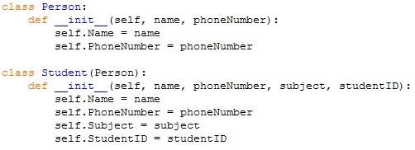
상속
예제 코드
클래스 간의 관계 확인
  상속 관계인 두 클래스 간의 관계를 확인
    issubclass(자식 클래스, 부모 클래스)
  그외 다른 메소드는 교제 102 ~ 108 페이지 참조

Slide 14
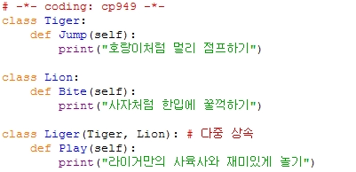
상속
다중 상속
  2개 이상의 클래스를 상속받는 경우
  두 클래스의 모든 속성(변수와 메소드)을 전달 받음
  예제 코드
  그외 다른 메소드는 교제 102 ~ 108 페이지 참조

Slide 15
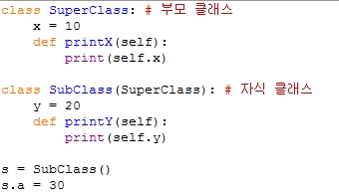
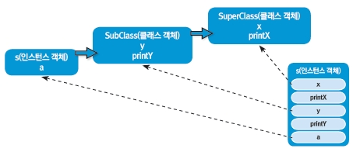
상속
클래스 상속과 이름 공간
  인스턴스 객체 영역
  -> 클래스 객체간 상속을 통한 영역(자식 클래스 영역
  -> 부모 클래스 영역)
  -> 전역 영역
  예제 코드
  그외 다른 메소드는 교제 102 ~ 108 페이지 참조

Slide 16
수고하셨습니다.

